Slide 1
Подання знань
Лектор: Лендєл Т.І. к.т.н., доц.

Slide 2
Дані — це інформація, отримана в результаті спостережень або вимірів окремих властивостей (атрибутів), що характеризують об'єкти, процеси та явища предметної області.
При обробці на ЕОМ дані трансформуються, умовно проходячи наступні етапи:
D1 - дані як результат вимірів і спостережень;
D2 - дані на матеріальних носіях інформації (таблиці, протоколи, довідники);
D3 - моделі (структури) даних у вигляді діаграм, графіків, функцій;
D4 - дані в комп'ютері мовою описи даних;
D5 - бази даних на машинних носіях інформації

Slide 3
Знання ж засновані на даних, отриманих емпіричним шляхом. Вони являють собою результат досвіду й розумової діяльності людини, спрямованої на узагальнення цього досвіду, отриманого в результаті практичної діяльності.

Slide 4
Знання — це зв'язку й закономірності предметної області (принципи, моделі, закони), отримані в результаті практичної діяльності й професійного досвіду, що дозволяє фахівцям ставити й вирішувати задачі в даній області.
При обробці на ЕОМ знання трансформуються аналогічно даним:
Z1 - знання в пам'яті людини як результат аналізу досвіду й мислення;
Z2 - матеріальні носії знань (спеціальна література, підручники, методичні посібники);
Z3 - поле знань - умовний опис основних об'єктів предметної області, їхніх атрибутів і закономірностей, їх єднальних;
Z4 — знання, описані на мовах подання знань (продукційні мови, семантичні мережі, фрейми — див. далі);
Z5 - база знань на машинних носіях інформації.

Slide 5
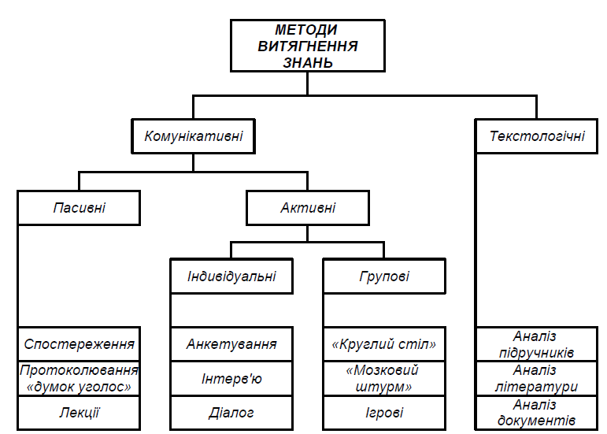
Класифікація методів витягання знань

Slide 6
Істотним для розуміння природи знань є способи визначення понять. Один із широко застосовуваних способів заснований на ідеї інтенсіонала й екстенсіонала

Slide 7
Інтенсіонал поняття — це визначення його через співвіднесення з поняттям більш високого рівня абстракції із вказівкою специфічних властивостей.
Екстенсіонал — це визначення поняття через перерахування його конкретних прикладів, тобто понять більше низького рівня абстракції.
Для зберігання даних використовуються бази даних (для них характерні великий об'єм і відносно невелика питома вартість інформації), для зберігання знань - бази знань (невеликого об'єму, але винятково дорогі інформаційні масиви).

Slide 8
База знань — основа будь-якої інтелектуальної системи, де знання описані на деякій мові подання знань, наближених до природного. Знання можна розділити на:
• глибинні;
• поверхневі.
Поверхневі — знання про видимі взаємозв'язки між окремими подіями й фактами в предметній області.
Глибинні — абстракції, аналогії, схеми, що відображують структуру й природу процесів, що протікають у предметній області.
Ці знання пояснюють явища й можуть використатися для прогнозування поводження об'єктів.

Slide 9
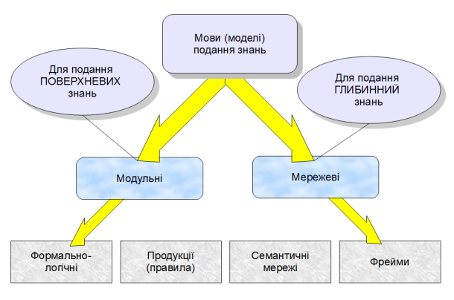
Моделі подання знань

Slide 10
Формальна логічна модель
Будь-яка формальна логічна система складається з таких елементів:
1) алфавіт, який утворює множина базових елементів предметної області;
2) синтаксичні правила, які визначають побудову допустимих висловлювань логічної системи – правильно побудованих формул;
3) правила логічного виведення, які визначають способи перетворення правильно побудованих формул з метою отримання нових знань.
Розв'язання практичних задач за допомогою формальних логічних систем здійснюють за наступним двотактним алгоритмом.
1. Перевіряють, чи є серед аксіом правильно побудована формула,яка визначає цільовий стан системи. Якщо така формула є, мета розв'язання задачі вважається досягнутою. В іншому випадку управління передають процедурі 2.
2. До множини аксіом застосовують правила виведення. Якщо це призводить до формування нових правильно побудованих формул, останні додають до множини аксіом та передають управління процедурі 1. В іншому випадку слід вважати, що задача не має розв'язку.
Висловлюванням називають речення, зміст якого можна оцінити як істинне або хибне.

Slide 11
Логічне виведення в апараті числення висловлювань базується на наступних правилах.
1. Модус поненс (modus ponens): {A, (A→B)} ⇒ B,
якщо висловлювання А істинне, а з істинності висловлювання А випливає істинність висловлювання В, то це означає, що висловлювання В також істинне. Тут висловлювання А та імплікацію A→B розглядають як посилання, а висловлювання В – заключення правила логічного виведення.
Наприклад, нехай база знань містить правило «якщо речовина є металом, то вона є провідником електрики», а також факт про те, що речовина є міддю, тобто металом. Відповідно до правила modus ponens мідь є провідником електрики.

Slide 12
2. Модус толленс (modus tollens): {(A→B),¬B} ⇒ ¬A,
якщо з істинності висловлювання А випливає істинність висловлювання В, а висловлювання B є хибним, то це означає хибність висловлювання А.
3. Силогізм (syllogism): {(A→B),(B →C)} ⇒(A→C),
якщо з істинності висловлювання А випливає істинність висловлювання В, а з істинності висловлювання B випливає істинність висловлювання С, то це означає з істинності висловлювання А випливає істинність висловлювання С.
4. Контрпропозиція (contraposition): (A→B) ⇒(¬B→¬A),
якщо з істинності висловлювання А випливає істинність висловлювання В, то це означає з хибності висловлювання В випливає хибність висловлювання А

Slide 13
5. Виключення кон'юнкту: (A1∧A2∧…∧An) ⇒Ai ,
якщо кон'юнкція деяких висловлювань є істинним, то це означає що кожне з цих висловлювань є істинним.
6. Введення кон'юнкції: (A1 , A2 ,…, An) ⇒(A1∧A2∧…∧An),
якщо певні висловлення є істинними, то кон'юнкція цих висловлювань також є істинною.
7. Введення диз'юнкції: (A) ⇒(A∨B1∨B2∨…∨Bn),
якщо деяке висловлювання є істинним, то диз'юнкція цього висловлювання з будь-якими іншими висловленнями також є істинною.

Slide 14
8. Виключення подвійного заперечення: (¬¬A) ⇒ A,
якщо подвійне заперечення деякого висловлювання є істинним, то саме висловлювання також є істинним.
9. Проста резолюція: {(A∨B),¬B} ⇒A,
якщо відомо, що диз'юнкція висловлювань А та В істинна, а висловлювання В хибне, то це означає, що висловлювання А є істинним.
10. Резолюція: {(A∨B) ,(¬B∨C)} ⇒(A∨C) ,
якщо відомо, що диз'юнкції висловлювань А та В, а також заперечення В та С істинні, то це означає істинність диз'юнкції висловлювань А та С.

Slide 15
Продуційна модель
Продуційна модель або модель, заснована на правилах, дозволяє представити знання у вигляді пропозицій типу "Якщо (умова), те (дія)".
Під "умовою" (антецедентом) розуміється деяка пропозиція-зразок, по якому здійснюється пошук у базі знань, а під "дією" (консеквентом) - дії, виконувані при успішному результаті пошуку (вони можуть бути проміжними, що виступають далі як умови, і термінальну або цільову, завершальну роботу системи).
Продукційна, модель так часто застосовується в промислових експертних системах, оскільки залучає розробників своєю наочністю, високої модульності, легкістю внесення доповнень і змін і простотою механізму логічного висновку.

Slide 16
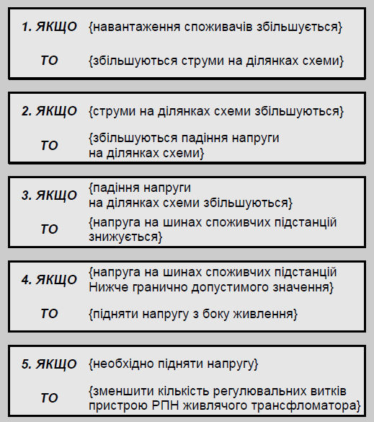
Фрагмент продукційної бази знань

Slide 17
База знань експертної системи представлена сукупністю продукційних правил вигляду P = a1, a2,…, an→am , що означає, що новий факт am має місце за умови істинності всіх фактів a1, a2, …, an.
Продукційні правила складаються з двох частин – умовної (передумови) та виконавчої (висновку).
Інтерпретатор (машина логічного виведення) призначений для обробки бази знань експертної системи і безпосереднього розв'язання практичних задач. Машина логічного виведення реалізує дві наступні функції:
1) зіставлення бази правил із робочою пам'яттю та додавання нових фактів;
2) визначення порядку проглядання та застосування продукційних правил.
Процес логічного виведення в продукційних експертних системах часто називають пошуком за зразком.

Slide 18
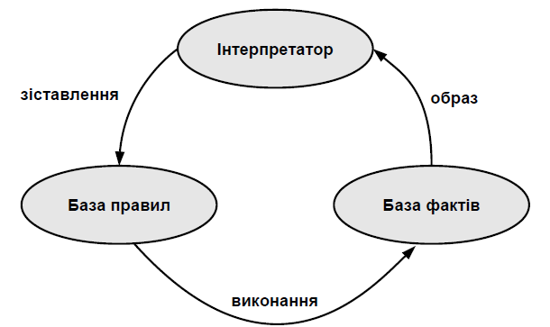
Ілюстрація роботи продукційної системи

Slide 19
Продуційна модель (особливості)
універсальністю – практично будь-яку предметну область можна подати у формі системи продукцій;
модульністю – кожна продукція являє собою окремий елемент знань, додавання або вилучення окремих продукцій здійснюється незалежно;
декларативністю – продукції визначають ситуації предметної області, а не механізм управління виведенням;
природністю процесу виведення заключень, аналогічному процесу міркувань експерта під час розв'язання практичних задач;
асинхронністю та природним паралелізмом реалізації логічних міркувань;
простотою програмної реалізації механізму логічного виведення;
можливістю підтримки нечітких знань.

Slide 20
Семантичні мережі
"семантична" означає "змістовна", а сама семантика — це наука, що встановлює відносини між символами й об'єктами, які вони позначають, тобто наука, що визначає зміст знаків. Модель на основі семантичних мереж була запропонована американським психологом Куїліаном. Основною її перевагою є те, що вона більше інших відповідає сучасним поданням про організації довгострокової пам'яті людини.
Семантичними мережами називають сімейство способів формалізації знань за допомогою апарату теорії графів, вершини якого, як правило, позначають об'єкти предметної області, а дуги відповідають зв'язкам між об'єктами.
Семантична мережа — це орієнтований граф, вершини якого — поняття, а дуги — відносини між ними.
Можливо запропонувати кілька класифікацій семантичних мереж, пов'язаних з типами відносин між поняттями.
По кількості типів відносин:
• однорідні (з єдиним типом відносин);
• неоднорідні (з різними типами відносин).
• По типах відносин:
• бінарні (у які відносини зв'язують два об'єкти);
• N-арні (у які є спеціальні відносини, що зв'язують більше двох понять).

Slide 21
Семантичні мережі
Найбільше часто в семантичних мережах використаються наступні відносини: • елемент класу (троянда це квітка);
• атрибутивні зв'язки /мати властивість (пам'ять має властивість — об'єм);
• значення властивості (кольори має значення — жовтий);
• приклад елемента класу (троянда, наприклад — чайна);
• зв'язку типу "частина-ціле" (велосипед включає кермо);
• функціональні зв'язки (обумовлені звичайно дієсловами "робить", "впливає"...);
• кількісні (більше, менше, дорівнює...);
• просторові (далеко від, близько від, за, під, над...);
• часові (раніше, пізніше, протягом...);
• логічні зв'язки (і, або, не) і ін.
Мінімальний склад відносин у семантичній мережі такий:
• елемент класу;
• атрибутивні зв'язки /мати властивість;
• значення властивості.

Slide 22
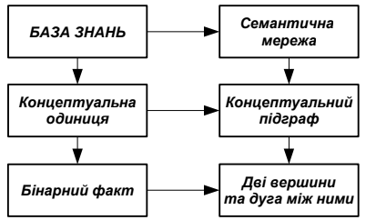
Трирівнева архітектура семантичних мереж

Slide 23
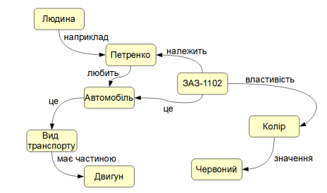
приклад семантичної - 18 - мережі. Як вершини отут виступають поняття "людина", "Петренко", "ЗАЗ-1102", "автомобіль", "вид транспорту" й "двигун".

Slide 24
Фрейми
Фрейм - це абстрактний образ для подання стереотипу об'єкта, поняття або ситуації.
Фреймом також називається й формалізована модель для відображення образу.
Розрізняють фрейми-зразки або прототипи, що зберігаються в базі знань, і фрейми-екземпляри, які створюються для відображення реальних фактичних ситуацій на основі даних. Модель фрейму є досить універсальної, оскільки дозволяє відобразити все різноманіття знань про світ через:
фрейму-структури, що використаються для позначення об'єктів і понять (позика, застава, вексель);
фреймів-ролі (менеджер, касир, клієнт);
фрейми-сценарії (банкрутство, збори акціонерів, святкування іменин);
фреймів-ситуації (тривога, аварія, робочий режим пристрою) і ін.

Slide 25
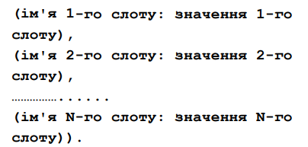
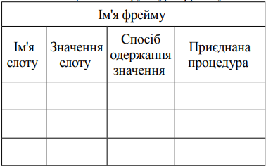
Традиційно структура фрейму може бути представлена як список властивостей:(ІМ'Я ФРЕЙМУ:
Структура фрейму

Slide 26
Існує кілька способів одержання слотом значень у фреймі-екземплярі:
за замовчуванням від фрейму-зразка (Default-значення);
через спадкування властивостей від фрейму, зазначеного в слоті;
по формулі, зазначеної в слоті;
через приєднану процедуру;
явно з діалогу з користувачем;
з бази даних

Slide 27
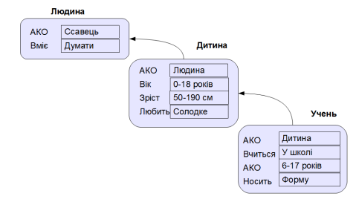
Наприклад, у мережі фреймів на мал. поняття "учень" успадковує властивості фреймів "дитина" й "людина", які перебувають на більше високому рівні ієрархії. На питання " чилюблять учні солодке?" треба відповідь "так", тому що цією властивістю володіють всі діти, що зазначено у фреймі "дитина". Спадкування властивостей може бути частковим: вік для учнів не успадковується із фрейму "дитина", оскільки зазначено явно у своєму власному фреймі.

Slide 28
Висновок на знаннях
Машина висновку (інтерпретатор правил) — це програма, що імітує логічний висновок експерта, що користується даною продуційною базою знань для інтерпретації даних, що надійшли в систему. Виконує дві функції:
перегляд існуючих даних (фактів) з робочої пам'яті (бази даних) і правил з бази знань і додавання (у міру можливості) у робочу пам'ять нових фактів;
визначення порядку перегляду й застосування правил. Цей механізм управляє процесом консультації, зберігаючи для користувача інформацію про отримані висновки, і запитує в нього інформацію, коли для спрацьовування чергового правила в робочій пам'яті виявляється недостатньо даних

